Slide 1
Система духовно – нравственного воспитания включает следующие направления: формирование потребности в здоровом образе жизни; формирование духовности дошкольников через отношение к литературе, средствам массовой информации; эстетическое развитие детей; сотрудничество семьи и ДОУ обращение к духовно – нравственным традициям и ценностям своего народа.

Slide 2
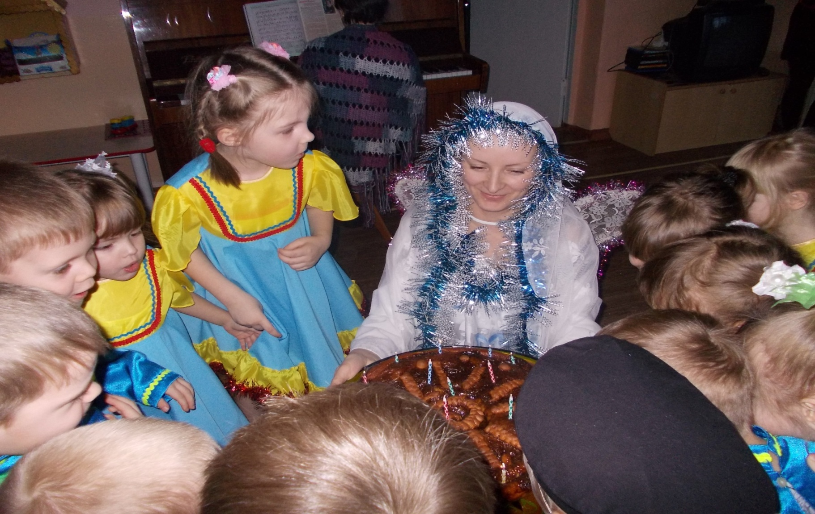
Ангел с неба к нам спустился . Он сказал: « Христос родился!»

Slide 3
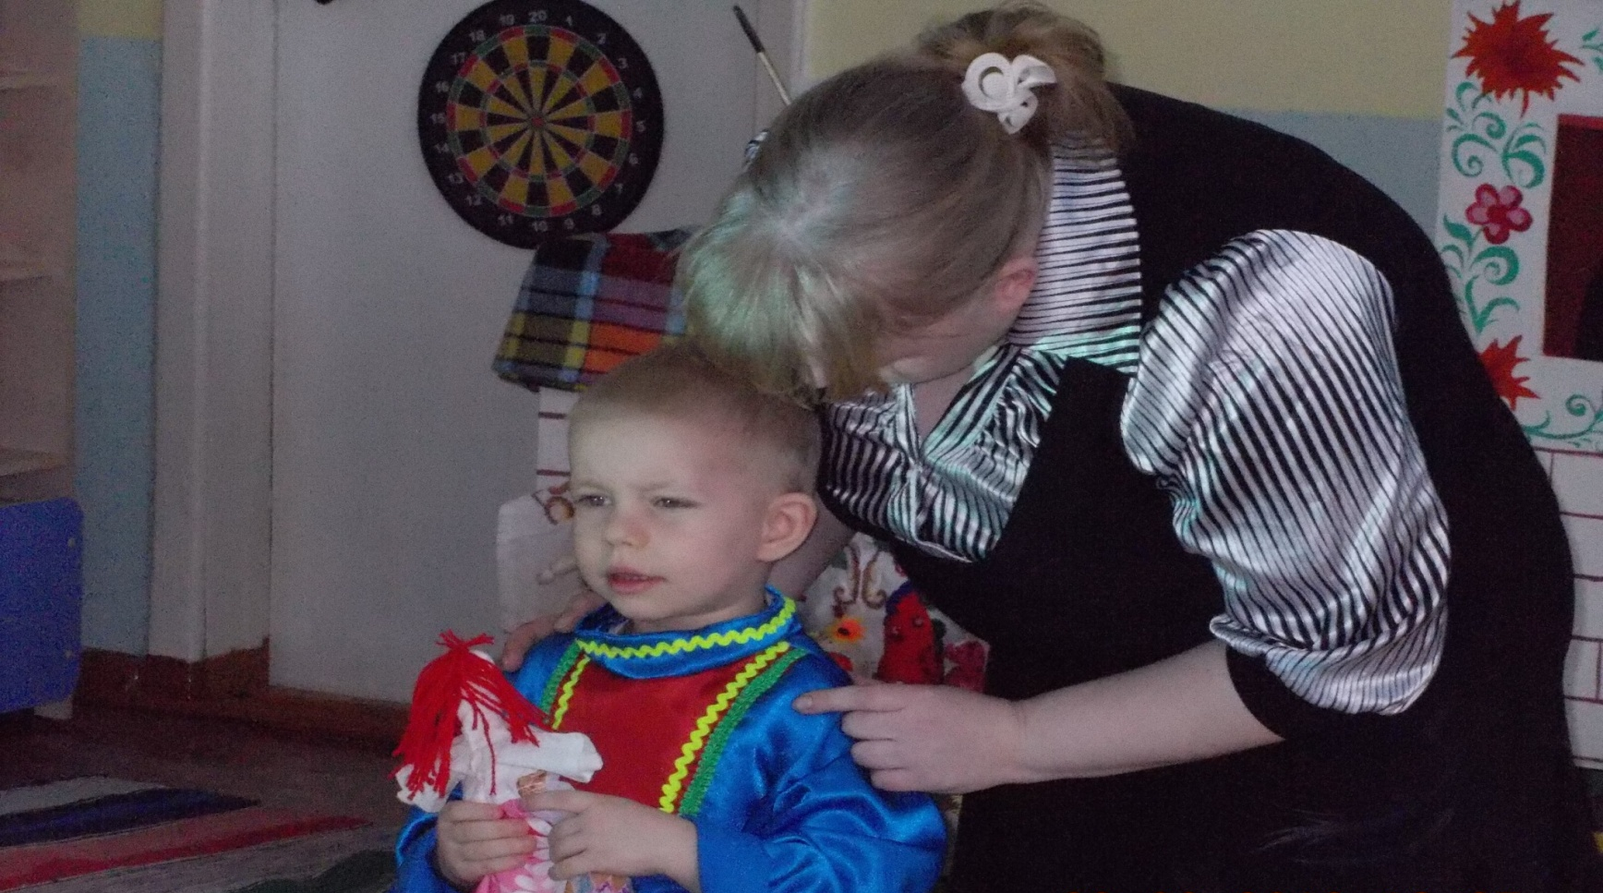
С мамой мы для вас приготовили рассказ!

Slide 4
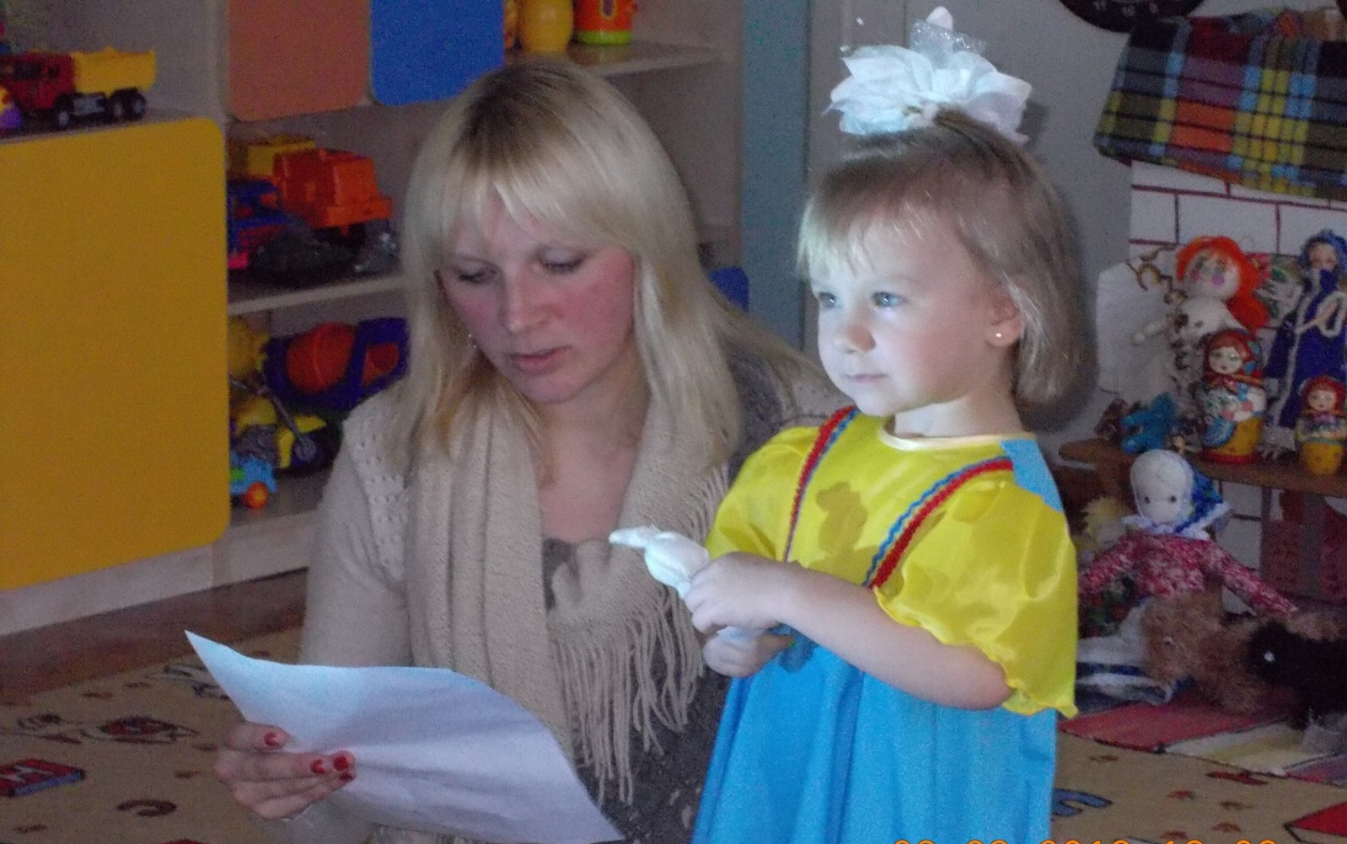
Сказку с мамой сочинили. Всех ребяток удивили!

Slide 5
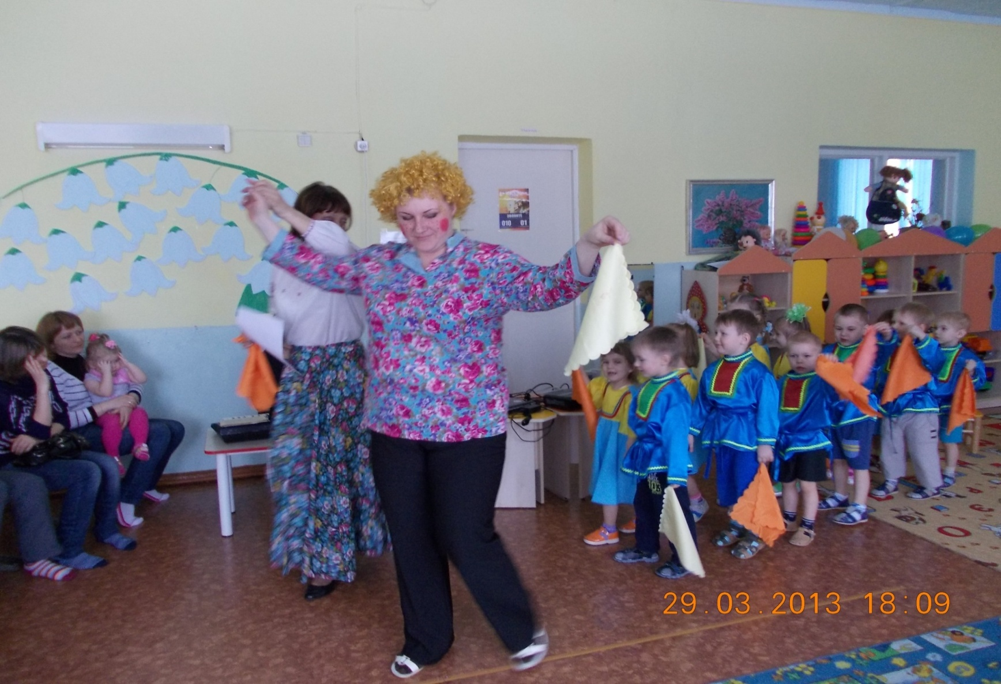
И станцуем и споём, очень весело живём!!!

Slide 6
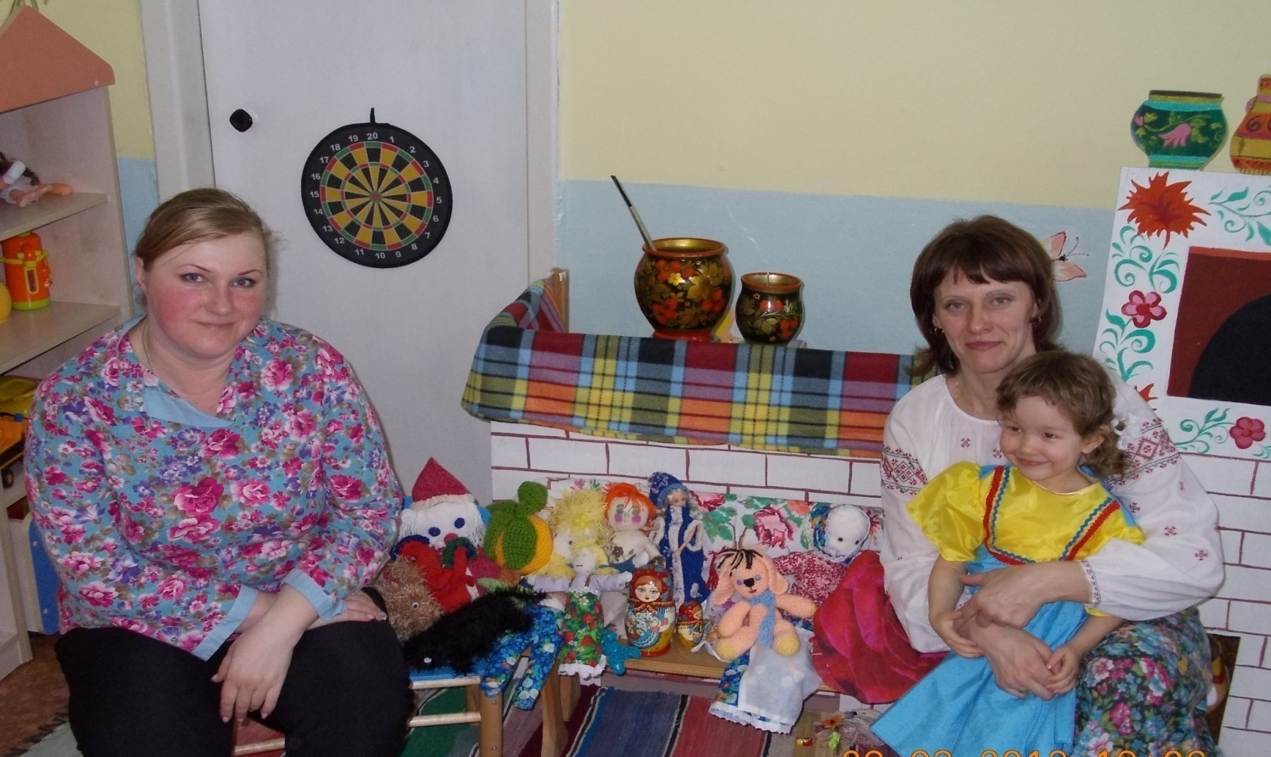
Праздник хороший мы провели. Устали ,присели и дети пришли!

Slide 7
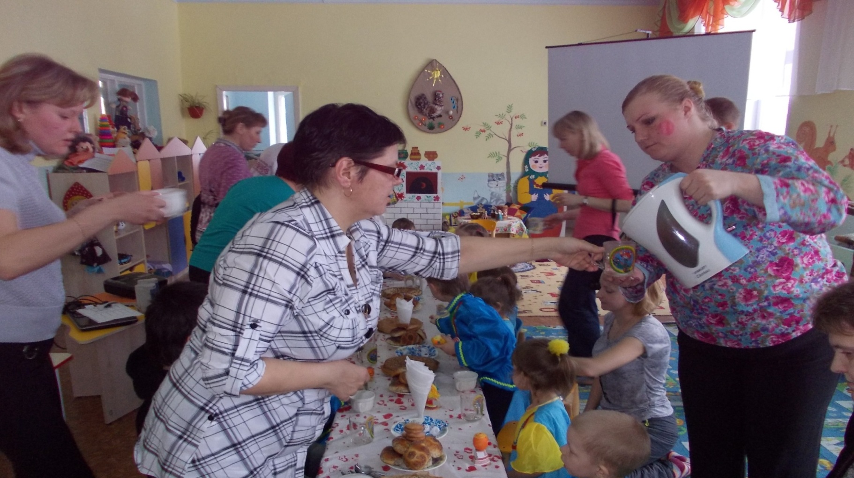

Slide 8
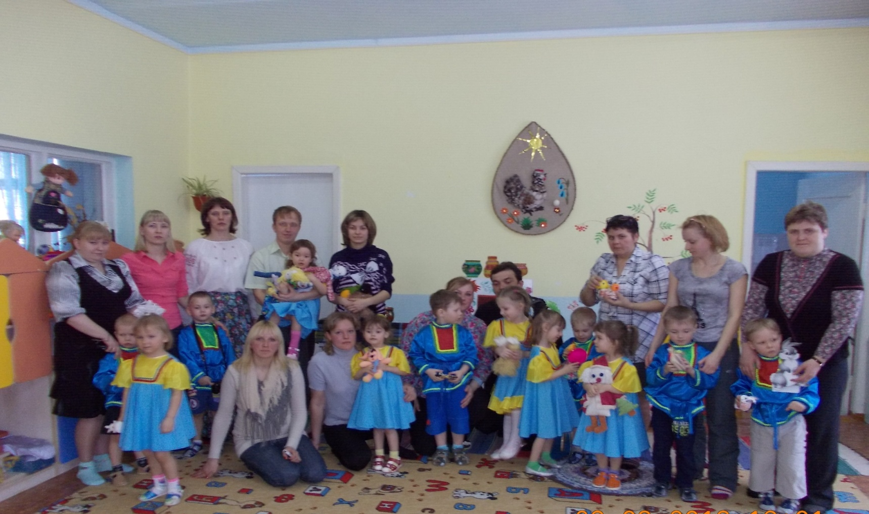

Slide 9
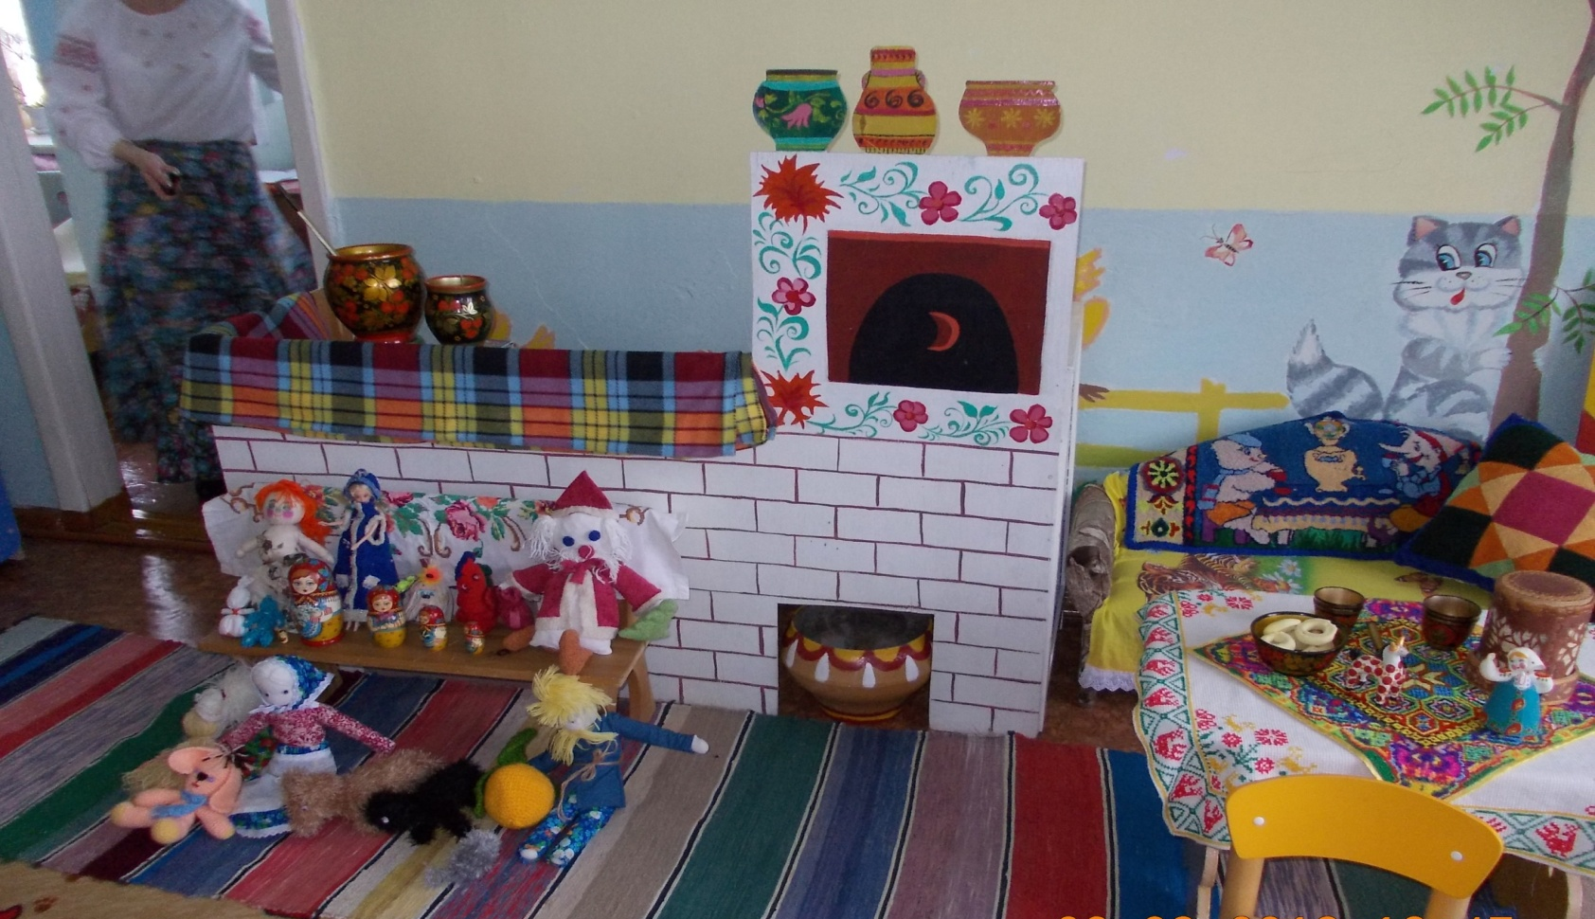
Печь натоплена , стынут пироги. В гости поскорее приходи!

Slide 10
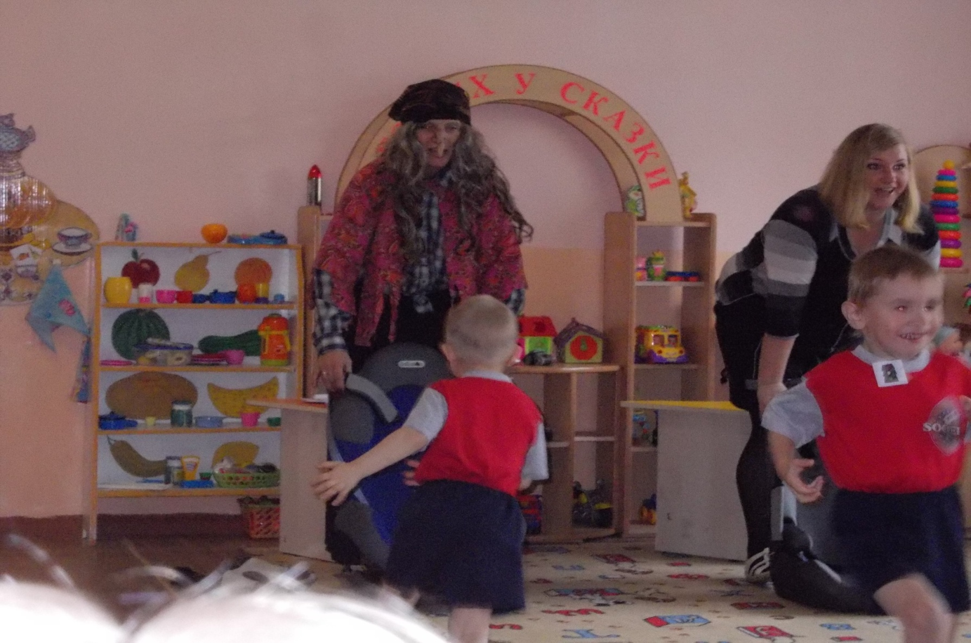
В кресло сесть , пристегнуться и быстрее всех вернуться!

Slide 11
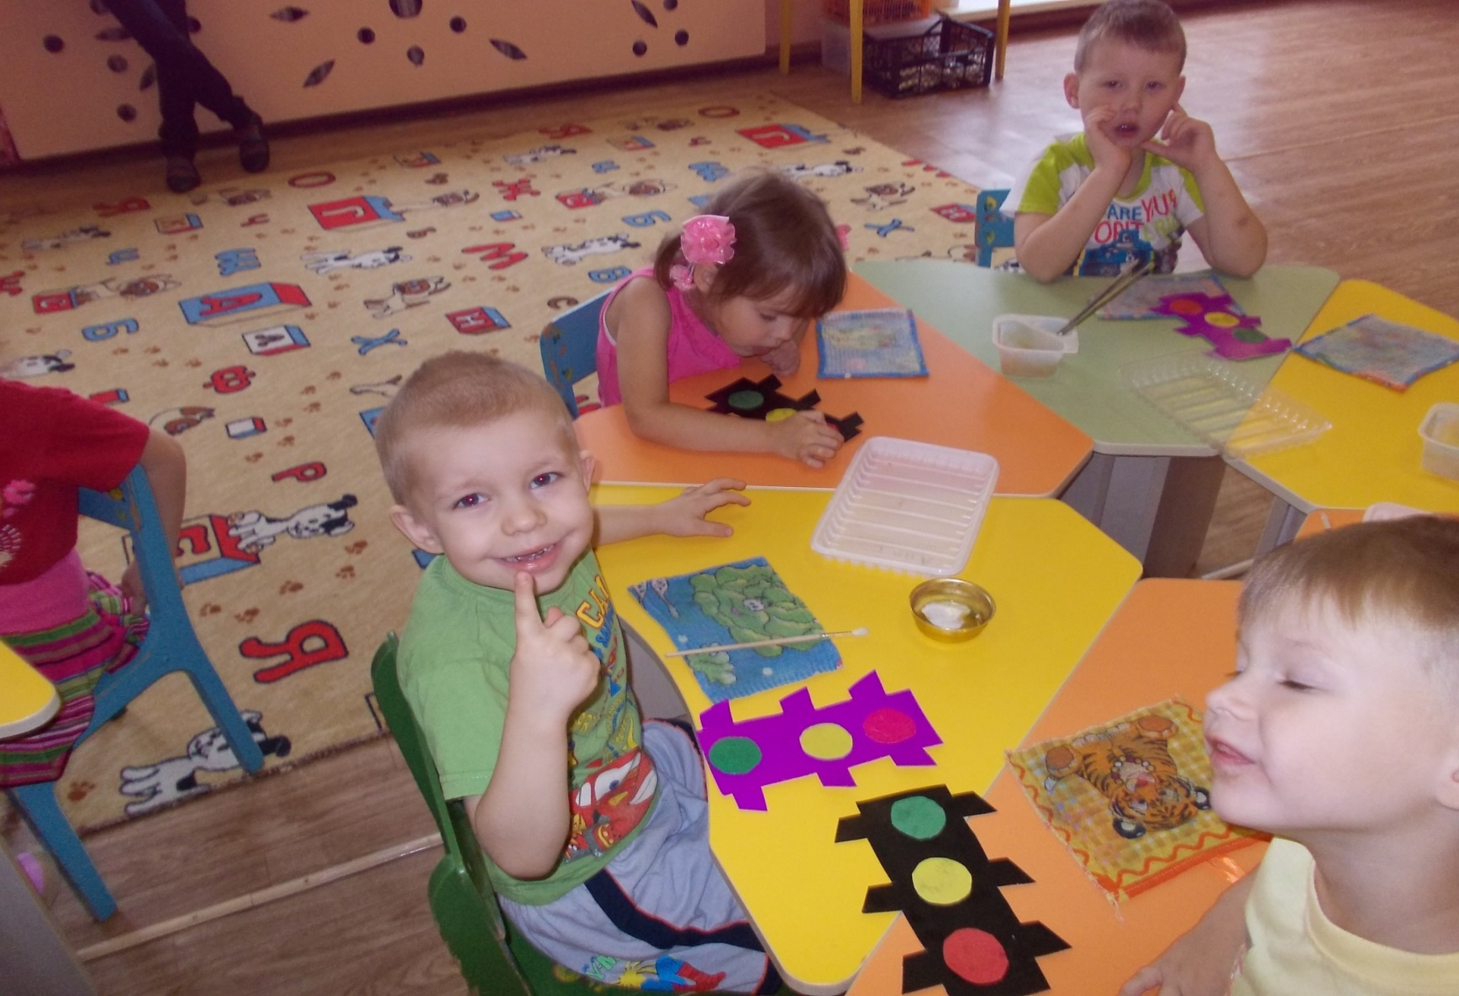
Пока светофор мы собираем, правила движения вспоминаем!

Slide 12
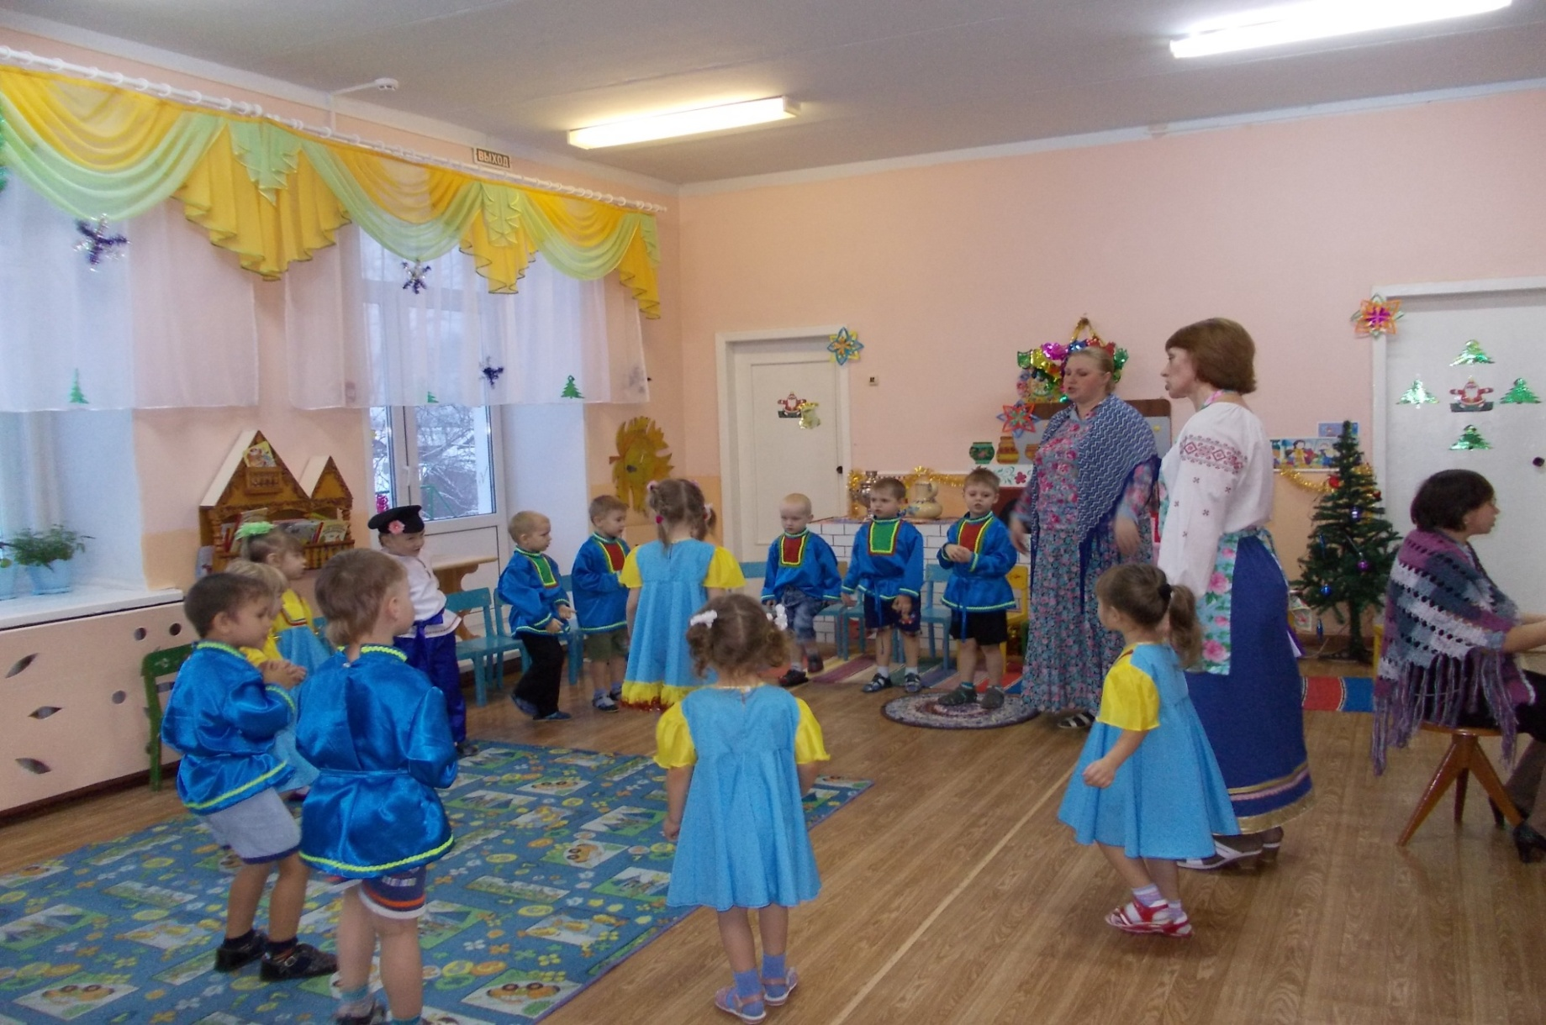
Дружно встанем в хоровод, праздник «Святки» к нам идёт.

Slide 13
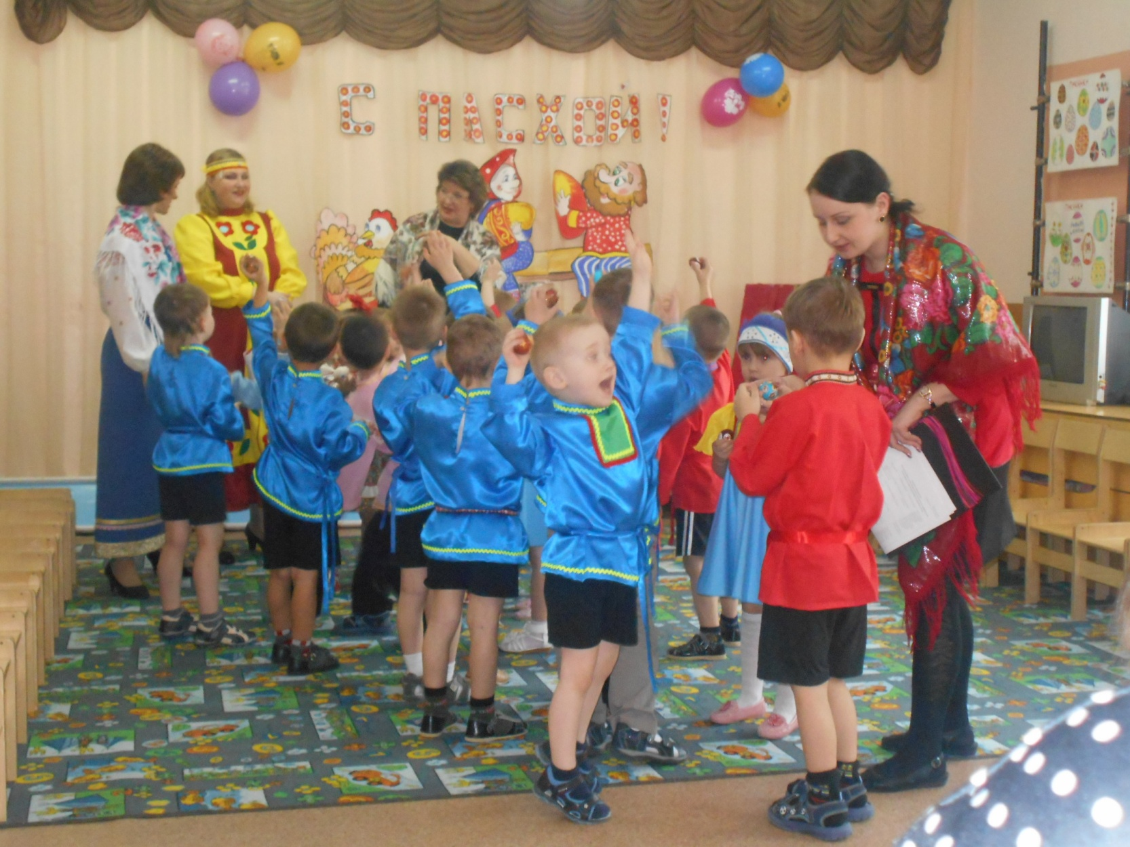

Slide 14
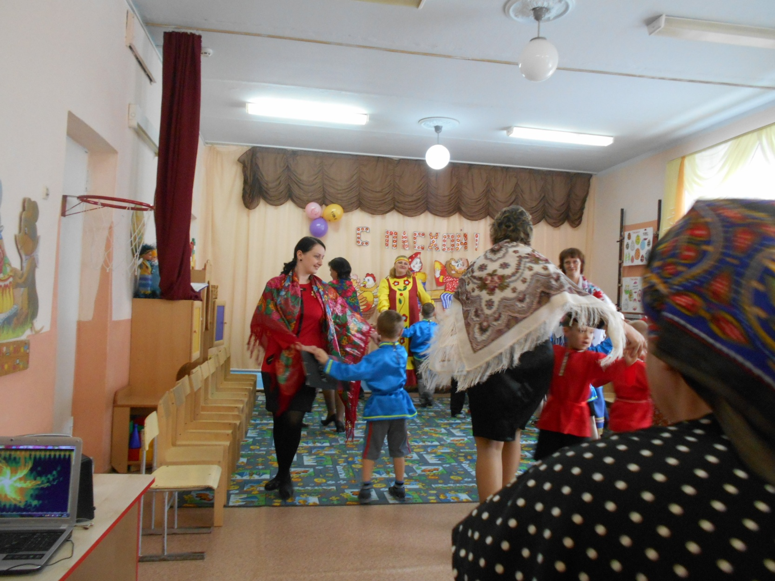

Slide 15
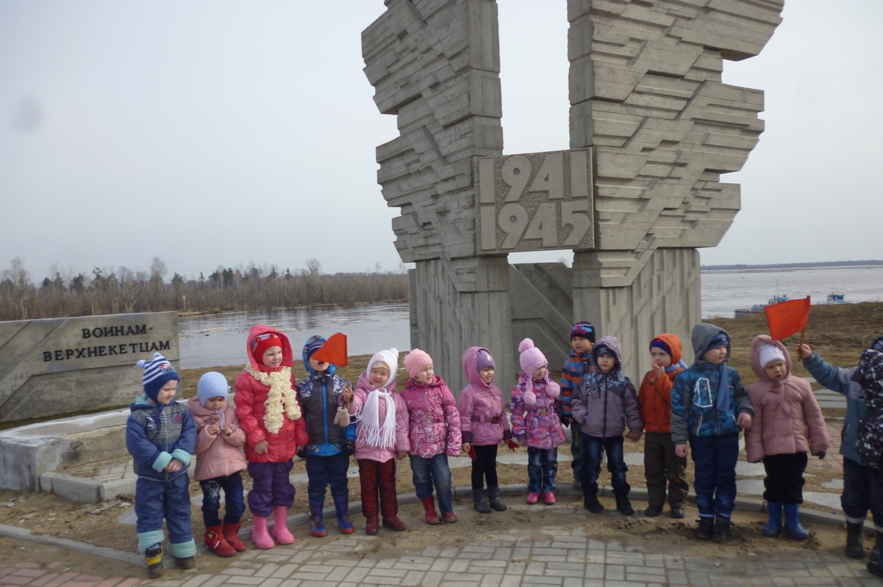
ГЕРОЕВ ВОЙНЫ ПОЧТИЛИ– К ПАМЯТНИКУ СХОДИЛИ!

Slide 16
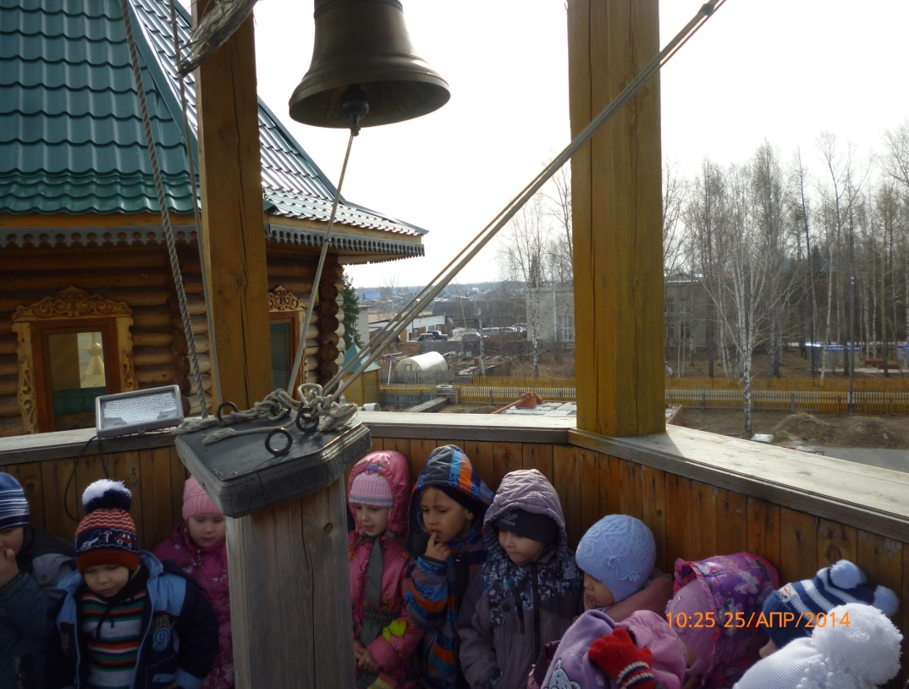
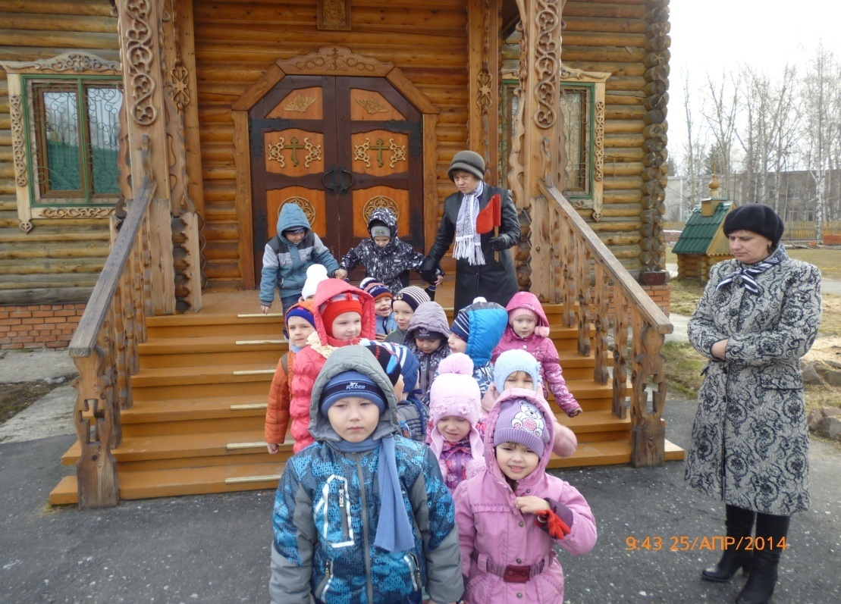
В ЦЕРКВИ МЫ БЫЛИ, В КОЛОКОЛА ЗВОНИЛИ!

Slide 17
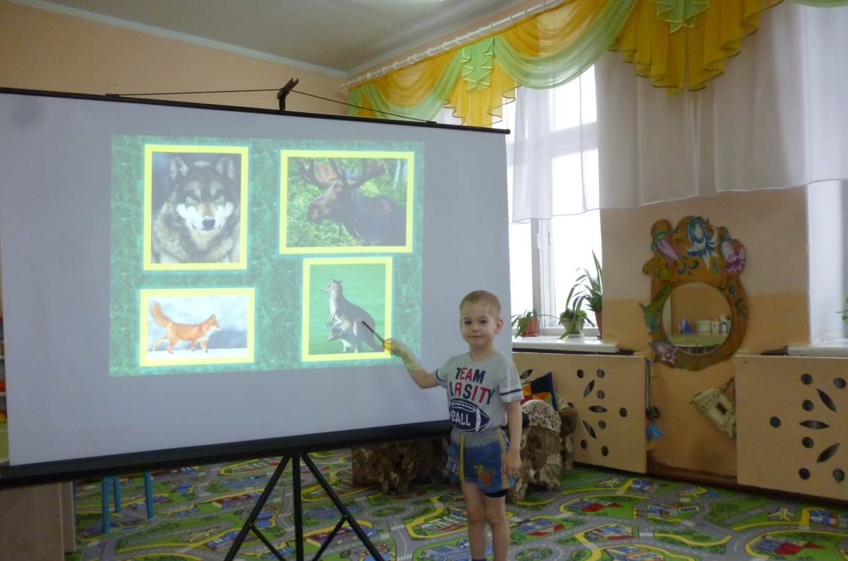
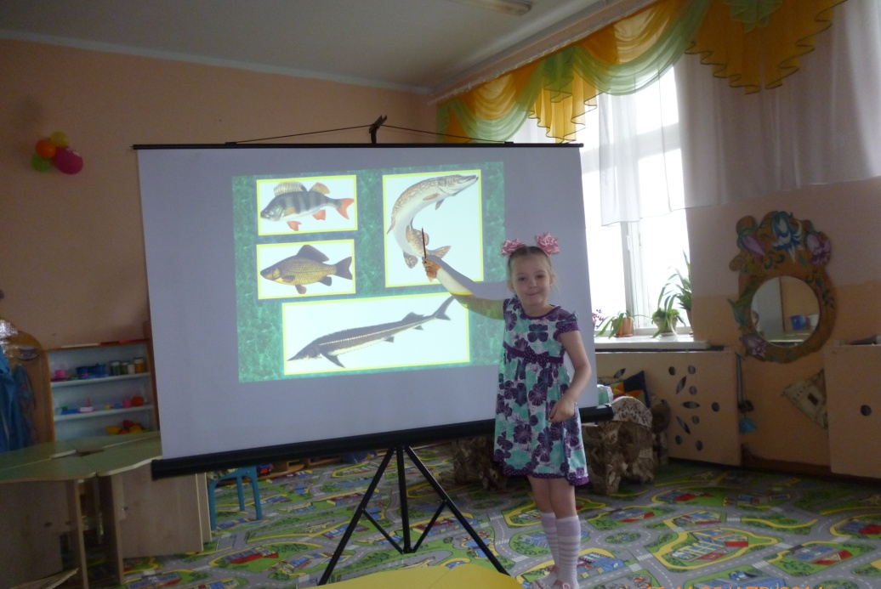
КРАЙ РОДНОЙ ИЗУЧАЕМ , ВСЁ О РЫБАХ И ЖИВОТНЫХ УЗНАЕМ!

